Slide 1
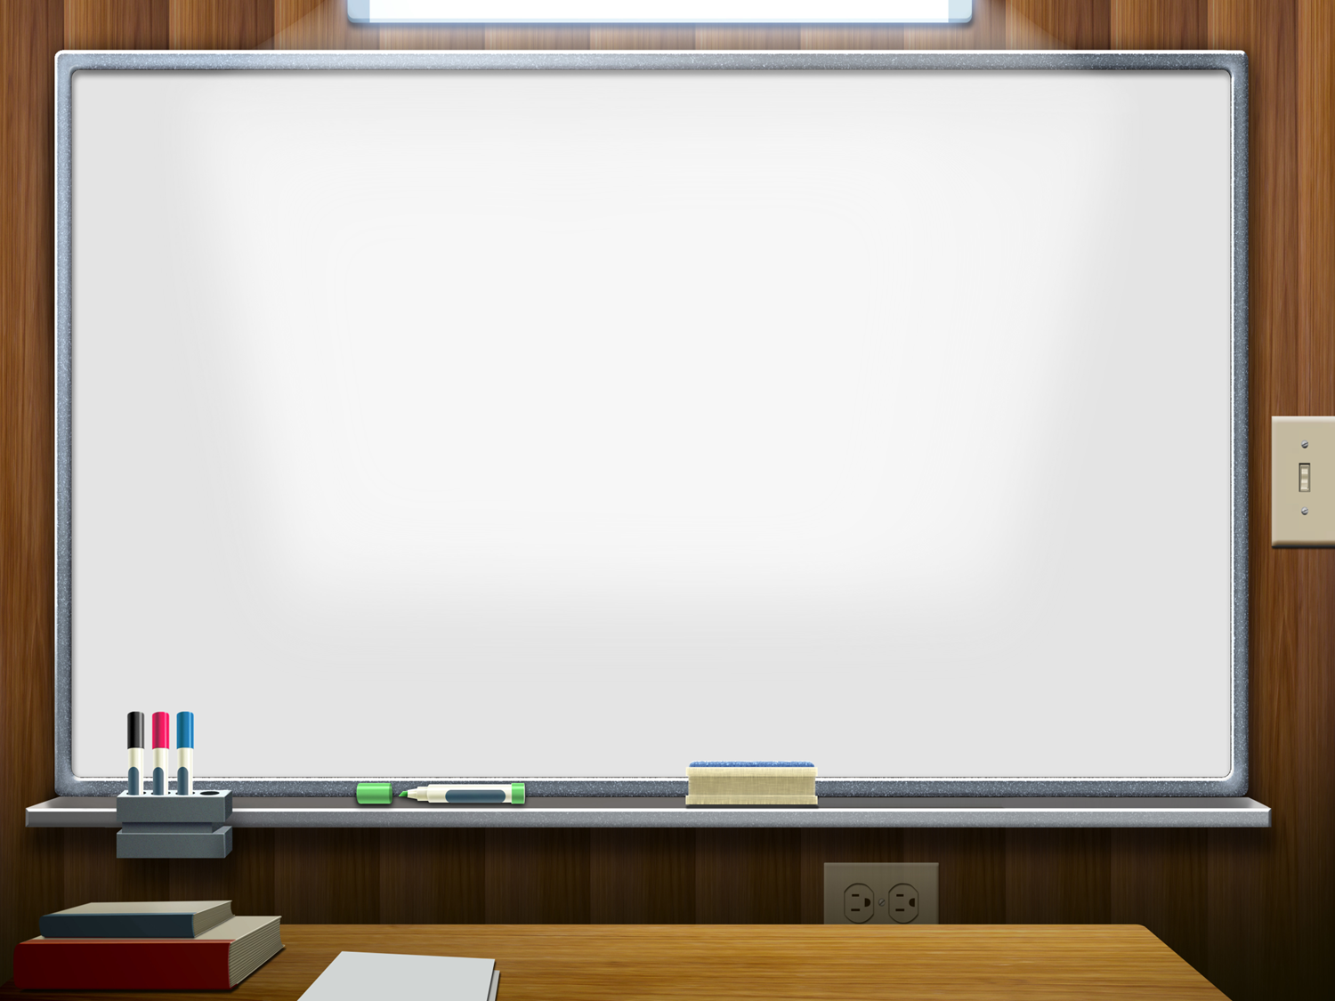
«Современные педагогические технологии как эффективное средство совершенствования организации образовательного процесса в условиях реализации ФГОС»
Кафедра начального образования
«НАЧАЛОЧКА»
06.11.2015 г.

Slide 2
Технологии, применяемые кафедрой.
Технология
деятельностного метода
(ТДМ)
Активные методы обучения
(АМО)
Технология критического мышления
Технология проектного обучения
http://nsportal.ru/pleylist-pedagoga

Slide 3
Интернет публикации
Wiki-стенгазеты для Веб-квеста «Мы разные, но мы вместе»
http://nsportal.ru/wiki-gazety-klassov
Проекты для ГлобалЛаб
https://globallab.org/ru/#.Vjh0dlWumEo

Slide 4
Интернет публикации
Публикации на nsportal.ru
Русский язык – 1 чел. (критическое мышление)
Литературное чтение – 2 чел.(АМО);
1 чел. (критическое мышление)
Математика – 1 чел. (АМО); 1 чел. (ТДМ)
Окружающий мир – 1 чел. (ТДМ);
1 чел. (критическое мышление)
Метапредметный урок – 2 чел. (АМО)

Slide 5
Методические пособия
Публикация созданных
практико - ориентированных пособий
в LearningApps.org
"Интерактивные задания к урокам и воспитательным мероприятиям»
Благинина Л.В.
Дрюпина И.А.
Медведева Е.Н.
Москалёва Г.М.
https://sites.google.com/site/interaktivnyezadaniakurokam/interaktivnye-zadania/nacalnaa-skola/pravopisanie-slov-iz-slovara

Slide 6
Профессиональные конкурсы

Slide 7
Результаты учащихся
Независимые диагностики

Slide 8
дистанционные конкурсы учащихся
23 чел.

Slide 9
Очные конкурсы учащихся
Московская городская конференция Всероссийского конкурса юношеских исследовательских работ им. В.И. Вернадского «Аквариум и его обитатели» - диплом II степени.
Бундов Павел 2 «А» (Комарова М.А.)
Московская городская конференция Всероссийского конкурса юношеских исследовательских работ им. В.И. Вернадского «Выращивание кристаллов соли» - диплом I степени.
Назаркин Илья 2 «В» (Рожкова А.А.)
Районный конкурс проектных и научно – исследовательских работ «Мой мир» «История моей фамилии» - 1 место.
Червяков Кирилл 3 «Б» 1 (Першина Т.А.)

Slide 10
«Учитель живёт до тех пор, пока учится;
как только он перестаёт учиться, в нём умирает учитель.»
К.Д. Ушинский

